Slide 1

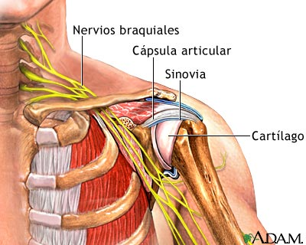
FRACTURA DE CLAVÍCULA

Slide 2
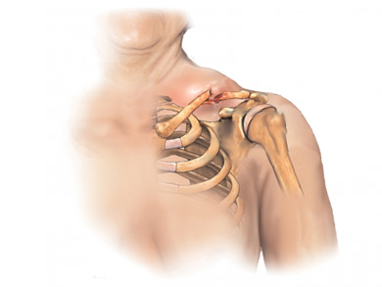
DEFINICIÓN
Se define como la solución de continuidad, parcial o total de la clavícula.

Slide 3
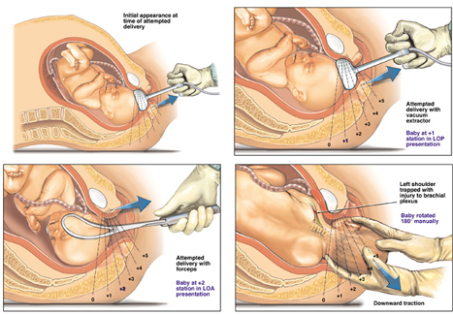
CAUSAS
Traumatismos Directos:
Golpe sobre la clavícula
Recién nacidos al pasar por la vía del parto.

Slide 4
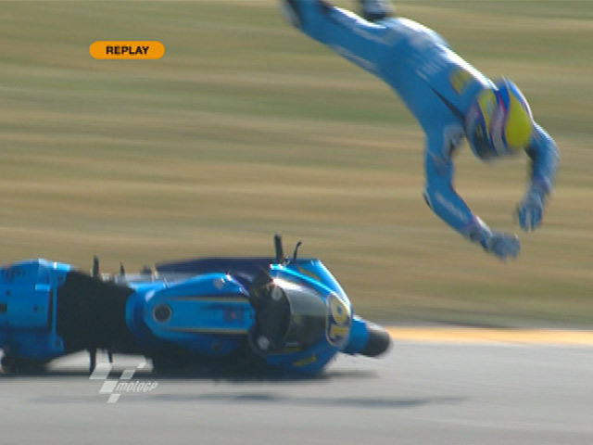
Traumatismos Indirectos:
Golpe violento sobre el muñón del hombro.

Slide 5
FACTORES DE RIESGO
Edad avanzada.
Osteoporosis.
Ciertas afecciones óseas congénitas.
Participación en deportes de contacto.
Violencia.
Parto.

Slide 6
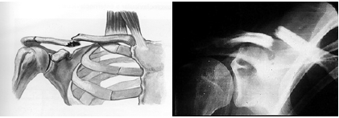
CLASIFICACIÓN DE CRAIG
GRUPO I: Fractura de tercio medio.

Slide 7
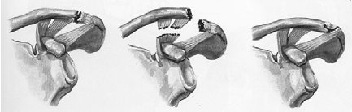
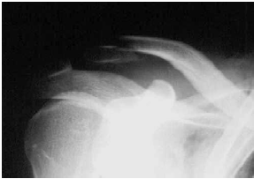
GRUPO II: fractura del tercio externo

Slide 8
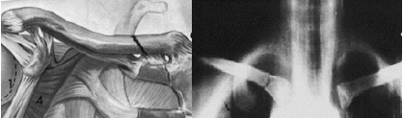
GRUPO III: fractura del tercio medial o proximal.

Slide 9
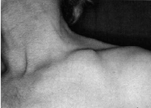
SIGNOS Y SÍNTOMAS
Dolor
Incapacidad funcional de la extremidad superior
Deformidad clavicular

Slide 10
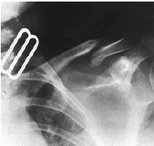
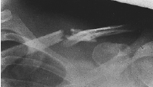
DIAGNÓSTICO RADIOGRÁFICO

Slide 11
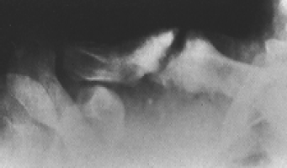

Slide 12
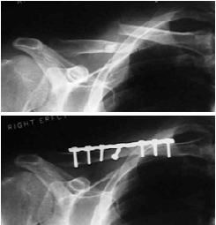
TRATAMIENTO QUIRURGICO
Osteosíntesis con placa AO

Slide 13

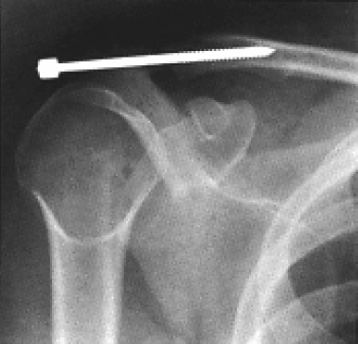
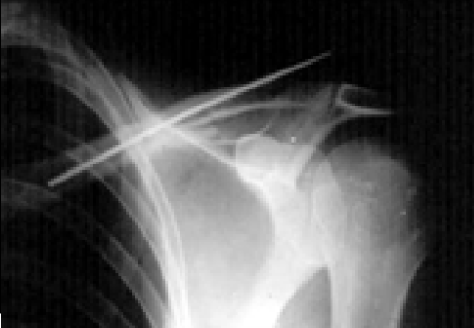
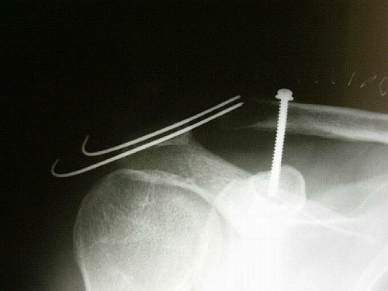
Knowles Steimam
-
Kirschner -

Slide 14
OBJETIVOS DEL TRATAMIENTO
OBJETIVOS ORTOPEDICOS
ALINEAMINETO
ESTABILIDAD
OBJETIVOS DE LA REHABILITACIÓN
AMPLITUD DE MOVIMIENTO
FUERZA MUSCULAR
OBJETIVOS FUNCIONALES

Slide 15
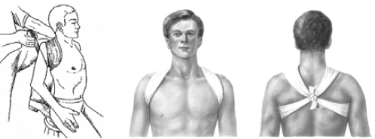
MÉTODOS DE TRATAMIENTO
REDUCCIÓN ABIERTA Y FIJACIÓN INTERNA
VENDAJE EN 8

Slide 16
Vendaje de Velpeau
Se realiza en cuatro tiempos
Primer tiempo: Coloque en la axila del lado lesionado una almohadilla de algodón envuelta con una gasa.
Segundo tiempo: Sobre el tórax se hace un vendaje espiral ascendente imbricado, que se continúa en el hombro sano, pasa por la axila lesionada, tratando de mantener la almohadilla en su lugar.
Tercer tiempo: El brazo del lado lesionado se coloca en aducción máxima (hacia adentro), el codo flexionado contra el tórax, de manera que el antebrazo se orienta hacia arriba, con la mano colocada sobre la clavícula del lado sano.
Cuarto tiempo: Con la venda que viene del hombro sano y al nivel de la muñeca del brazo del sitio lesionado, se hace un vendaje circular horizontal alrededor del tórax que incluye al brazo lesionado y antebrazo; llega a la axila sana, pasa oblicuamente de la espalda a la región supraclavicular del lado enfermo muy cerca del cuello y desciende hasta la cara externa del codo del sitio lesionado, lo contornea por debajo y pasa por delante del tórax con ligera oblicuidad y se dirige nuevamente a la espalda completándolo con una circular horizontal que fija la vuelta vertical.

Slide 18
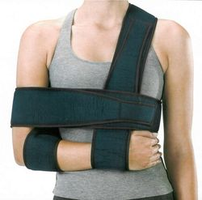
Cabestrillo tipo Vietnam

Slide 19
TRATAMIENTO | PRECOZ O INMEDIATO (1° -7° día) | DOS SEMANAS | 4-6 SEMANAS | 6-8 SEMANAS
Exploración física | Relleno capilar, sensibilidad, amplitud de mov. | Amplitud de mov. Plexo braquial | Evaluar parestesias , en busca de edema y estabilidad | Adecuada amplitud de mov. Sin crepitación.
Radiografía | AP | Busqueda de angulacion y desplazamiento. | En busca de callo y desaparición de la línea de la fractura | No es necesario realizar mas radiografias.
Carga de peso | No se permite la carga de peso | No se permite la carga de peso | No se permite carga de peso | Carga de peso gradual.
Amplitud de movimiento | No se permite movimiento de hombro | Continuar con ejercicios de codo y muñeca. Iniciar ejercicios suaves de péndulo. | 6ta semana el cabestrillo se puede retirar . Mov activos de hombro. | Continuar con rango de mov. completo.
Fuerza muscular | Ejercicios isométricos de codo y muñeca. (3er o 4to dia) | Isométricos de fortalecimiento de deltoides | Se inician ejercicios de fortalecimiento de mang. Rotador , péndulos. | Ejercicios de resistencia de hombro.

Slide 20
TRATAMIENTO | 8-12 SEMANAS
Exploración física | Evaluar debilidad y mov. En el foco de la fractura. El callo se palpa facilmente.
Radiografía | No es necesario realizar mas radiografias.
Carga de peso | Se permite la carga completa de peso.
Amplitud de movimiento | Ejercicios de fortalecimiento suaves, activos, activos-asistidos y pasivos.
Fuerza muscular | Ejercicios de resistencia progresiva del hombro, va aumentando gradualmente.

